Slide 1


Kursus Pembuat Perubahan Lokal​

Slide 2

SESI 1
Kebutuhan manusia – hak asasi manusia – tanggung jawab manusia

Slide 3
Kursus ini bertujuan Membantu komunitas-komunitas untuk:
Menghargai keberagaman
Memahami hak-hak setiap orang
Mengidentifikasi masalah-masalah kebebasan beragama atau berkeyakinan
Menemukan cara-cara untuk mengatasi masalah-masalah bersama
Notes:
Slide 2-6 mengilustrasikan bagian 'Deskripsikan kelas' dari rencana sesi.
Sesuaikan slide ini seperlunya dan baca catatan pembicara ini ketika Anda menampilkan slide, atau buat poin-poin serupa dari Anda sendiri.
Kursus ini memiliki 4 tujuan utama:
Untuk membantu kita mengenali dan menghargai keberagaman di dalam dan di antara komunitas-komunitas
Untuk membantu kita mengerti dan menghargai hak asasi manusia kita, termasuk hak atas kebebasan beragama atau berkeyakinan
Untuk mengidentifikasi masalah-masalah terkait kebebasan beragama atau berkeyakinan di komunitas kita
Dan untuk menemukan cara untuk mengatasi masalah-masalah bersama

Slide 4
Metodologi kelas
Pelajari – Bagikan dan renungkan
– Analisa – Rencanakan tindakan
Diskusi, latihan kelompok, permainan!
Notes:
Selama kelas berlangsung kita tidak akan duduk mendengarkan kuliah yang panjang. Sebaliknya, kita akan belajar melalui partisipasi aktif. Kita akan berbagi dan merenungkan, menganalisis, serta merencanakan cara untuk mengambil tindakan.
Akan ada presentasi untuk kita pelajari, namun akan ada juga diskusi, latihan kelompok, permainan serta drama untuk membantu kita memproses pembelajaran – mengaitkan hal tersebut ke komunitas dan konteks kita.
Sebenarnya sangat sulit untuk mengingat hal-hal yang kita pelajari kecuali kita merenungkan dan memproses pembelajaran kita bersama. Jauh lebih menyenangkan ketika kita berinteraksi bersama. Maka, partisipasi aktif Anda – pengalaman, pemikiran, dan kontribusi Anda sangatlah penting.

Slide 5
Topik Kursus
Kebutuhan, hak, dan tanggung jawab manusia
Kebebasan untuk beragama atau berkeyakinan – hak dan batasan
Kebebasan beragama atau berkeyakinan dalam konteks kita
Taktik-taktik untuk mempromosikan hak asasi manusia
Perencanaan aksi
Notes:
Selama kursus kita akan melihat topik-topik ini:
Kebutuhan manusia, hak asasi manusia dan tanggung jawab manusia.
Kebebasan beragama atau berkeyakinan – nilai-nilai apa yang diwakilinya, apa hak yang kita punya, kapan hak tersebut bisa dibatasi dan seperti apa bentuk pelanggaran terhadap hak tersebut?
Kebebasan beragama atau berkeyakinan dalam konteks kita.
Taktik untuk mempromosikan hak asasi manusia – bagaimana kita dapat mempromosikan penghormatan terhadap hak asasi?
Dan perencanaan aksi – apa yang ingin kita lakukan?

Slide 6
Kepraktisan
Sembilan sesi masing-masing berlangsung 2 jam.
Anda dapat menambahkan informasi
mengenai tanggal/waktu jika ingin
(contoh: setiap Sabtu pukul 14.00) Tambahkan info praktis apapun jika dibutuhkan.
Notes:
Kursus ini dibuat menjadi sembilan sesi yang masing-masing berdurasi 2 jam. Berikan semangat kepada orang-orang untuk menghadiri semua sesi.
Telusuri informasi praktis apa pun yang telah Anda tambahkan.

Slide 7

Notes:
Slide 7-28 mengilustrasikan Presentasi Sesi 1. Presentasi: Kebutuhan manusia – Hak asasi manusia – Tanggung jawab manusia
Terlepas dari siapa kita, agama kita, etnis kita, jenis kelamin atau umur kita, dan terlepas dari di mana kita tinggal – terdapat kebutuhan dasar yang kita semua bagikan. Tidak ada yang ingin ditangkap tanpa alasan, disiksa atau didiskriminasi dan tidak ada yang ingin anak mereka kelaparan. Kita semua ingin hidup dalam masyarakat di mana kita terlindungi dari hal-hal tersebut.

Slide 8














Kebutuhan manusia
Notes:
Manusia memiliki kebutuhan dasar dan universal yang sama. Jika kebutuhan ini tidak terpenuhi, kesehatan fisik, emosional, dan spiritual kita akan menderita.

Slide 9

Tanggung jawab pemerintah
Notes:
Hak Asasi Manusia Pemerintah dunia telah mengakui bahwa setiap orang dimanapun memiliki kebutuhan ini dan bahwa pemerintah memiliki tanggung jawab – sebuah tugas – untuk menghormati kebutuhan ini dan melakukan yang terbaik untuk memastikan terpenuhinya kebutuhan tersebut.

Slide 10

Notes:
Untuk membantu mewujudkannya, pemerintah dunia menyepakati hak asasi manusia universal – tentang hak yang dimiliki setiap orang, dan kewajiban yang dimiliki setiap pemerintah, untuk menghormati, melindungi, dan mendukung hak-hak tersebut.

Slide 11




Perjanjian Internasional tentang Hak Sipil dan Politik (ICCPR)
Perjanjian Internasional tentang Hak Ekonomi, Sosial dan Budaya (ICESCR)
Deklarasi Universal
Hak Asasi Manusia
Notes:
Tiga perjanjian hak asasi manusia yang paling penting adalah:
Deklarasi Universal Hak Asasi Manusia, yang sudah kita lihat melalui poster,
dan dua perjanjian yang lebih rinci yang menjelaskan hak-hak kita lebih dalam:
Perjanjian Internasional tentang Hak Sipil dan Politik (ICCPR) dan
Perjanjian Internasional tentang Hak Ekonomi, Sosial dan Budaya (ICESCR)
Kedua Perjanjian ini secara hukum mengikat negara-negara yang menyetujuinya.

Slide 12

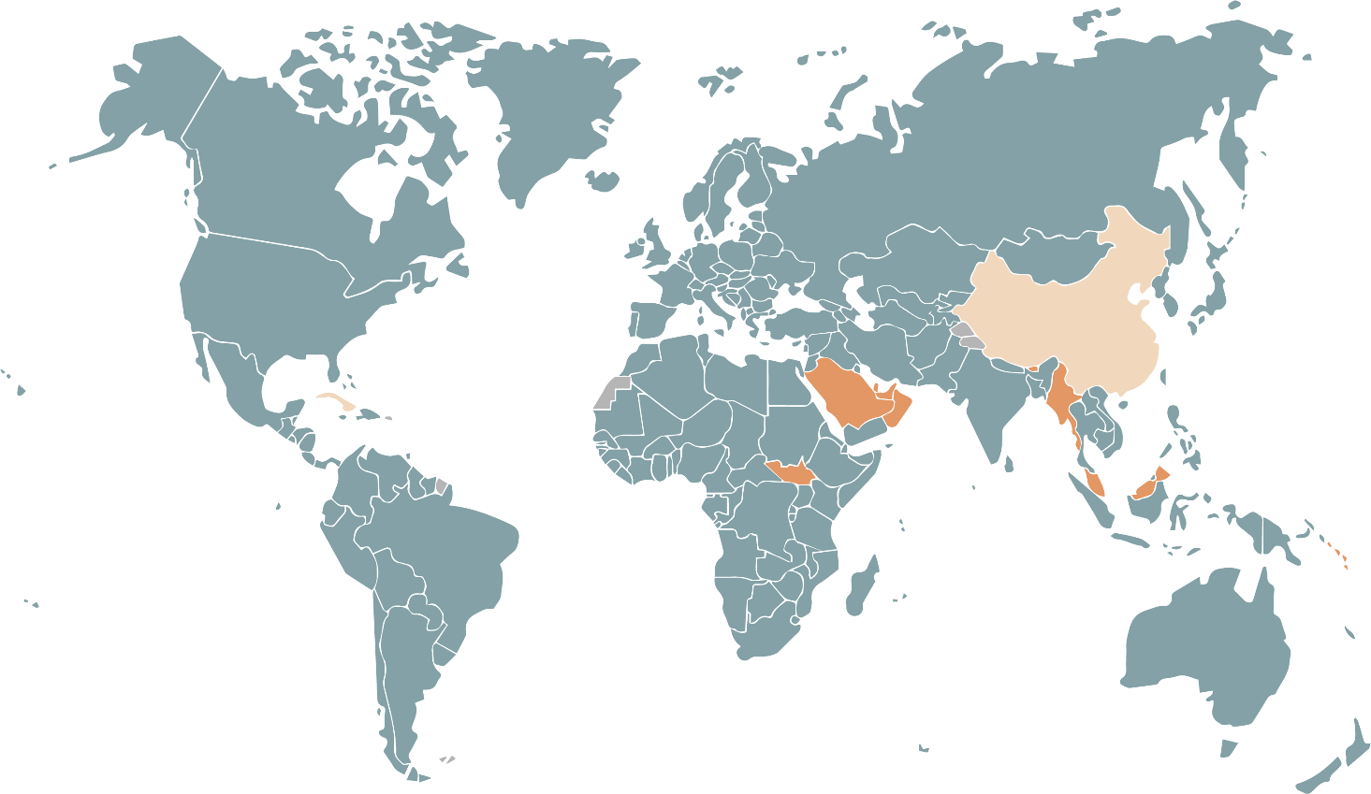
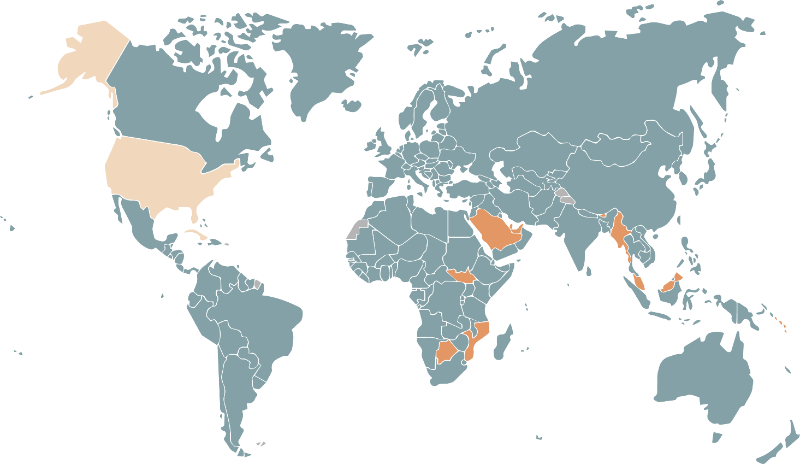
Perjanjian Internasional tentang Hak Sipil dan Politik (ICCPR)
Perjanjian Internasional tentang Hak Ekonomi, Sosial dan Budaya (ICESCR)
Notes:
Sebagian besar negara telah berkomitmen pada perjanjian ini – semua negara berwarna hijau di peta ini! Pemerintah dari semua negara ini telah menerima bahwa mereka memiliki kewajiban hukum di bawah hukum internasional untuk melakukan tiga hal:
(Catatan: Negara-negara berwarna hijau telah menandatangani dan meratifikasi perjanjian internasional tersebut, yang berarti mereka terikat hukum internasional untuk mengikutinya. Negara berwarna jingga belum menandatangani maupun meratifikasi Perjanjiannya. Negara berwarna krem hanya menandatangani namun tidak meratifikasi, yang berarti mereka telah mengekspresikan tujuan politik untuk mengikuti namun tidak terikat secara legal oleh Perjanjiannya. Negara berwarna abu-abu adalah wilayah yang diduduki.)

Slide 13



Menghormati
Melindungi
Mendukung
Notes:
Untuk menghormati hak asasi manusia dalam undang-undang yang mereka buat dan tindakan yang diambil oleh aparat pemerintah. Misalnya, tidak boleh ada undang-undang yang diskriminatif dan tidak boleh ada yang disiksa.
Untuk melindungi hak asasi manusia, memastikan setiap orang dapat mencari keadilan ketika hak mereka dilanggar oleh negara atau orang lain.
Dan untuk mendukung hak asasi manusia – melakukan yang terbaik untuk memastikan setiap orang memiliki akses ke hak mereka. Misalnya, berusaha untuk memastikan setiap orang memiliki akses ke jaminan kesehatan dan pendidikan. Tentu saja, tidak semua pemerintah memiliki sumber daya yang sama, sehingga mewujudkan hak-hak sosial dan ekonomi ini merupakan proses yang bertahap.

Slide 14
Semua manusia terlahir bebas dan
setara dalam martabat dan hak.
Deklarasi Universal
Hak Asasi Manusia
Notes:
Pemerintah telah sepakat bahwa setiap manusia memiliki hak-hak ini secara setara. Pasal pertama Deklarasi Universal Hak Asasi Manusia mengatakan, “Semua manusia terlahir bebas dan setara dalam martabat dan hak.”

Slide 15

Notes:
Sayangnya, banyak pemerintah tidak memenuhi komitmen ini – banyak orang yang hak-haknya dilanggar. Perempuan, anak perempuan, minoritas, kelompok disabilitas dan imigran sangat rentan terhadap pelanggaran hak. Kekerasan berbasis gender adalah contoh umum yang terjadi di setiap negara di dunia.

Slide 16

polisi
Notes:
Kritik terhadap hak asasi manusia Ketika pemerintah melanggar hak atau gagal melindungi orang dari pelanggaran hak, tidak ada kepolisian global yang datang dan menghukum pemerintah. Maka, jika tidak ada kepolisian internasional yang memaksa pemerintah untuk mengikuti hak asasi manusia – bukankah hak asasi manusia adalah kata-kata di atas kertas yang tidak bermakna daripada alat yang efektif untuk perubahan?

Slide 17

Notes:
Ada beberapa kebenaran dalam hal tersebut – beberapa pemerintah sangat sulit untuk dipengaruhi. Namun di banyak negara, kritik internasional dan domestik terhadap pelanggaran hak asasi manusia telah membawa perubahan positif. Ada banyak cara untuk mendukung hak asasi manusia tanpa harus memiliki kepolisian internasional.

Slide 18

Notes:
Ada beberapa alasan lain orang-orang mengkritik hak asasi manusia. Mungkin Anda memiliki pemikiran ini juga?
Mungkin hak asasi manusia terdengar teknis bagi Anda – sebuah topik untuk pengacara dan politisi daripada sesuatu yang Anda bisa terlibat.
Atau mungkin Anda menganggap hak asasi manusia jauh dari kehidupan sehari-hari Anda – sesuatu yang dapat dikhawatirkan oleh para kaum elit di Ibukota.
Atau mungkin hak asasi manusia terlihat seperti senjata dalam permainan politik global. Sesuatu yang digunakan pemerintah secara munafik, mengkritik musuh mereka sambil juga melanggar hak asasi manusia.
Hak asasi manusia adalah tentang hukum, politisi membuat hukum dan pengacara bisa memperjuangkan hak asasi manusia melalui pengadilan. Dan ya, istilah ini terkadang digunakan dan disalahgunakan untuk tujuan politik. Tapi hak asasi manusia adalah lebih dari itu!

Slide 19

Notes:
Hak asasi manusia dan kita Sebagaimana yang telah kita lihat, hak asasi manusia sebenarnya adalah tentang kebutuhan kita di kehidupan sehari-hari. Tentang apa yang terjadi di sekolah, peternakan, tempat kerja, rumah, dan lingkungan tempat tinggal kita. Tentang bagaimana kita seharusnya memperlakukan dan diperlakukan oleh satu sama lain. Tentang melindungi kita dari dilecehkan oleh mereka yang memiliki kekuasaan atas hidup kita – tuan tanah, pemberi kerja, guru, atau bahkan anggota keluarga. Dan tentu saja, oleh pihak berwenang seperti polisi, pengadilan, tentara, dan pemerintah.
Mungkin kita bisa simpulkan dengan mengatakan bahwa hak asasi manusia adalah tentang masyarakat yang ingin kita tinggali dan bangun.
Jika hak asasi manusia ingin diwujudkan di komunitas kita, maka kita semua harus memiliki peran. Banyak pelanggaran hak asasi manusia terjadi karena seseorang biasa tidak menghargai hak orang lain – sebagai contoh ketika kita memperlakukan beberapa orang seolah-olah mereka tidak sama. Dan pemerintah, bisnis dan orang-orang dapat terus melanggar hak asasi manusia karena orang-orang tidak saling mendukung satu sama lain dan mencoba untuk merubah banyak hal. Karena seringkali kita diam.

Slide 20
PASAL 1 “Semua manusia terlahir sama dalam martabat dan hak. Mereka diberkahi dengan akal dan hati nurani dan harus bertindak dalam semangat persaudaraan kepada satu sama lain.”
Deklarasi Universal Hak Asasi Manusia
PEMBUKAAN
“Setiap individu dan setiap organ masyarakat […] harus berjuang dengan pengajaran dan pendidikan untuk mendukung penghormatan terhadap hak dan kebebasan ini..”
Notes:
Kita bukan pemerintah – kita belum menandatangani perjanjian internasional hak asasi manusia. Kita tidak memiliki tugas hukum untuk memastikan hak asasi manusia dipenuhi. Tetapi kita adalah manusia dengan akal dan hati nurani, dan kita memiliki kewajiban moral satu sama lain. Seperti yang dikatakan oleh Deklarasi Universal Hak Asasi Manusia:
“Semua manusia terlahir sama dalam martabat dan hak. Mereka diberkahi dengan akal dan hati nurani dan harus bertindak dalam semangat persaudaraan kepada satu sama lain.”
“...setiap individu dan setiap organ masyarakat […] harus berjuang dengan pengajaran dan pendidikan untuk mendukung penghormatan terhadap hak dan kebebasan ini.”
Setiap kali kita memiliki kekuatan untuk berbuat baik atau buruk dalam kehidupan orang lain, kita memiliki kewajiban moral untuk menegakkan hak asasi manusia. Kita tidak dapat melakukan segalanya – dalam beberapa situasi sulit untuk memikirkan apa yang dapat kita lakukan – tetapi ketika kita melihat ketidakadilan terjadi, dan kita BISA melakukan sesuatu untuk membantu, mungkin kita memiliki kewajiban moral untuk mencoba.
Melakukan sesuatu bisa semudah menjadi tetangga yang baik.

Slide 21
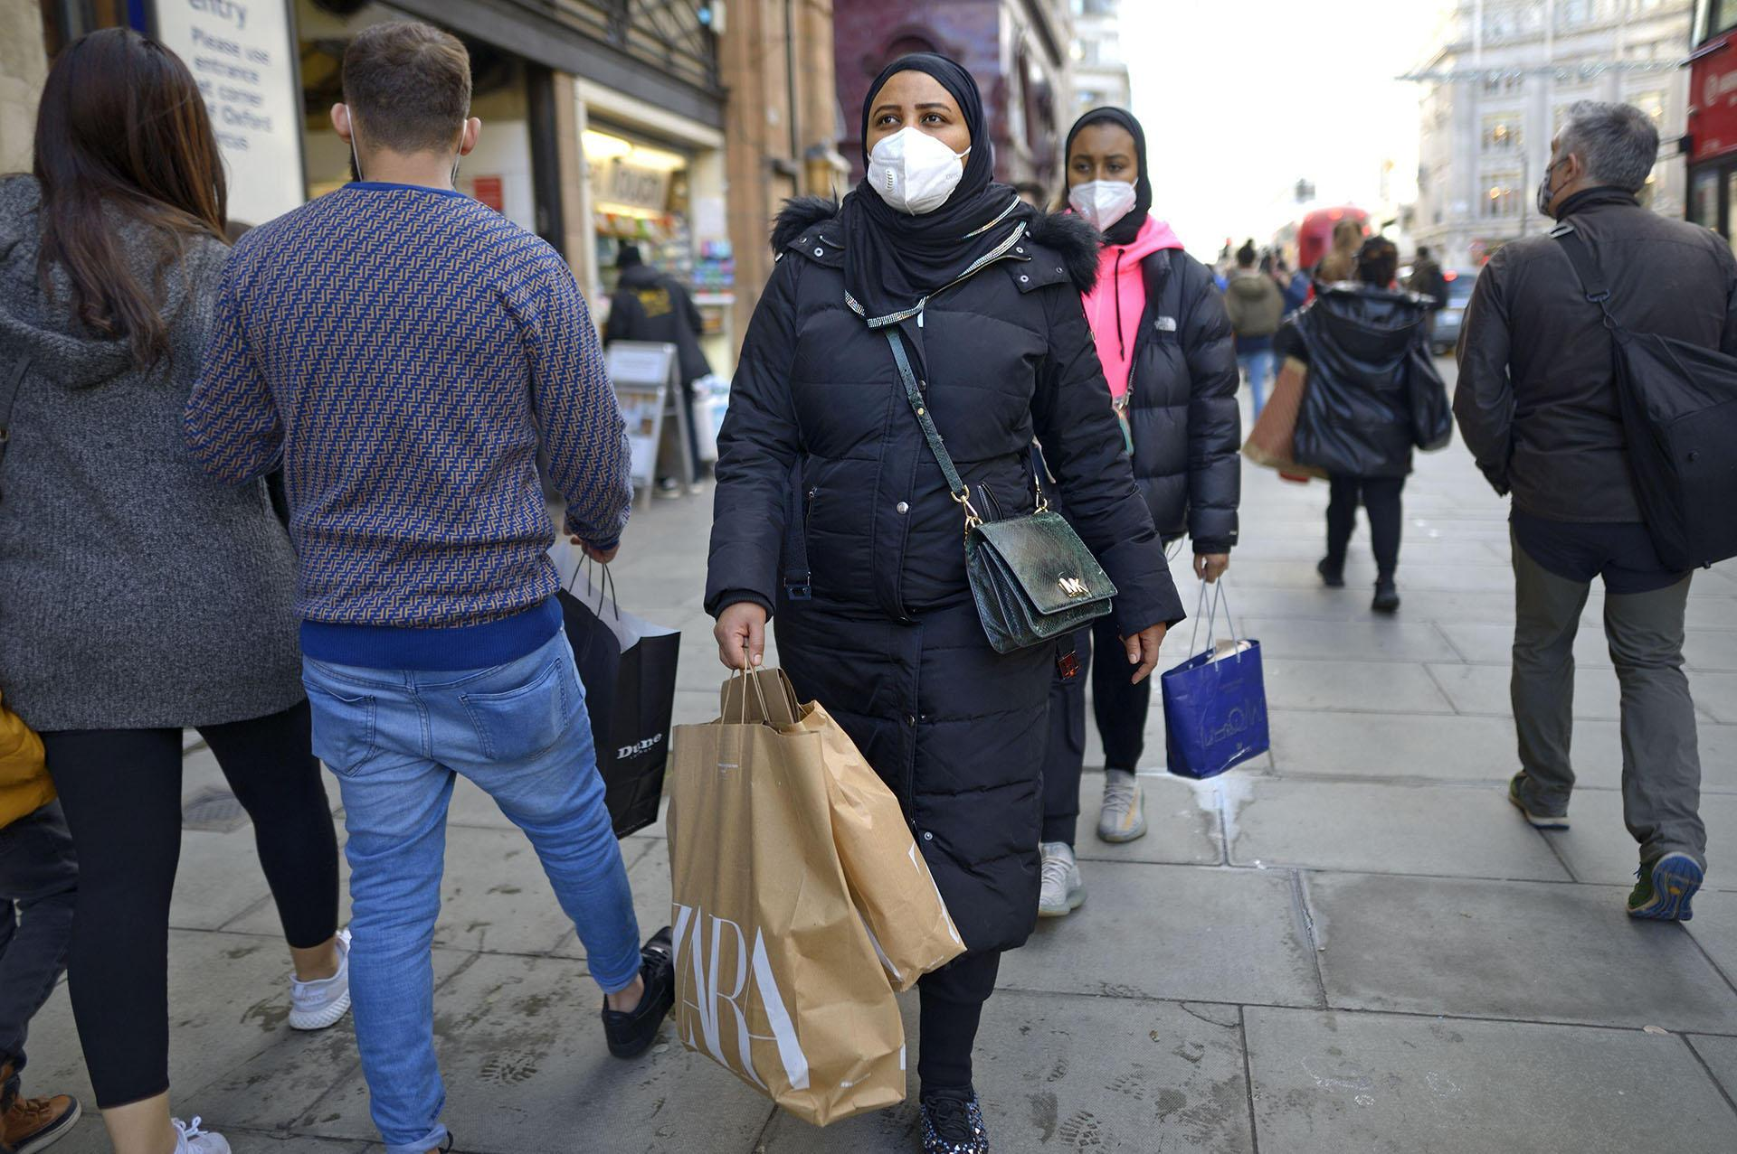
Foto: Pjr Travel / Alamy Stock Photo
Notes:
Cerita pembuat perubahan Shafaq Hassan, adalah seorang perempuan Muslim Inggris yang berasal dari London Selatan. Dalam beberapa tahun belakangan ini telah terjadi peningkatan kejahatan rasial di Inggris. Muslim dan khususnya perempuan Muslim yang memakai penutup kepala (hijab), seperti Shafaq seringkali menjadi target, baik secara online maupun di jalan. Dalam konteks ini, perilaku persahabatan dan kemurahan hati sehari-hari antara orang-orang dari komunitas keyakinan yang berbeda-beda dapat menjadi sangat berarti.
Shafaq mengatakan bahwa keyakinannya akan kemanusiaan pulih kembali saat tetangga Non-Muslim nya tiba-tiba memberikan dirinya dan anak laki-lakinya yang berusia 14 tahun, Ayaan hadiah berupa kurma untuk perayaan Idul Fitri.

Slide 22
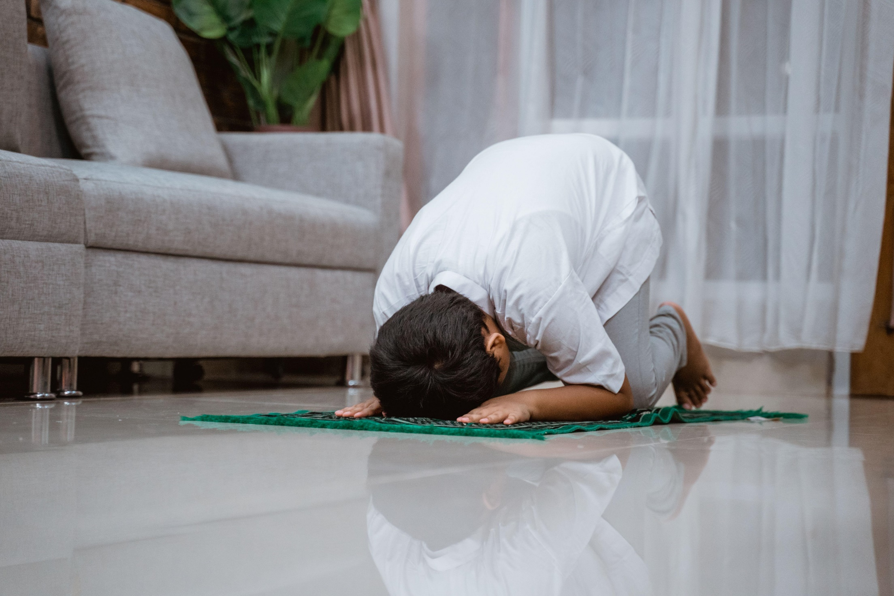
Foto: Robbi Akbari Kamaruddin / Alamy Stock Photo
Notes:
Sebuah postingan akun Twitter Shafaq berupa foto dari hadiah tersebut mengatakan:
“Tetangga Non-Muslim kami benar-benar mengejutkan kami dengan Kurma Algerian dan sebuah sajadah untuk anak saya yang berusia 14 tahun yang telah berpuasa satu bulan penuh. Dia telah menjadi tetangga kami lebih dari 20 tahun namun benar-benar mengejutkan kami dengan hadiah Idul Fitri.”
“Saya tidak menyadari dia memperhatikan Ayaan berpuasa. Anak saya merasa sangat special. Mereka tetangga yang ramah, mereka menyukai biryani buatan ibu saya maka kami selalu mengirimkan mereka sekotak biryani. Kami adalah komunitas yang beragam dan sungguh mengharukan bahwa tetangga kami sangatlah bijaksana dan mendukung Ayaan dan keyakinan agamanya.”

Slide 23
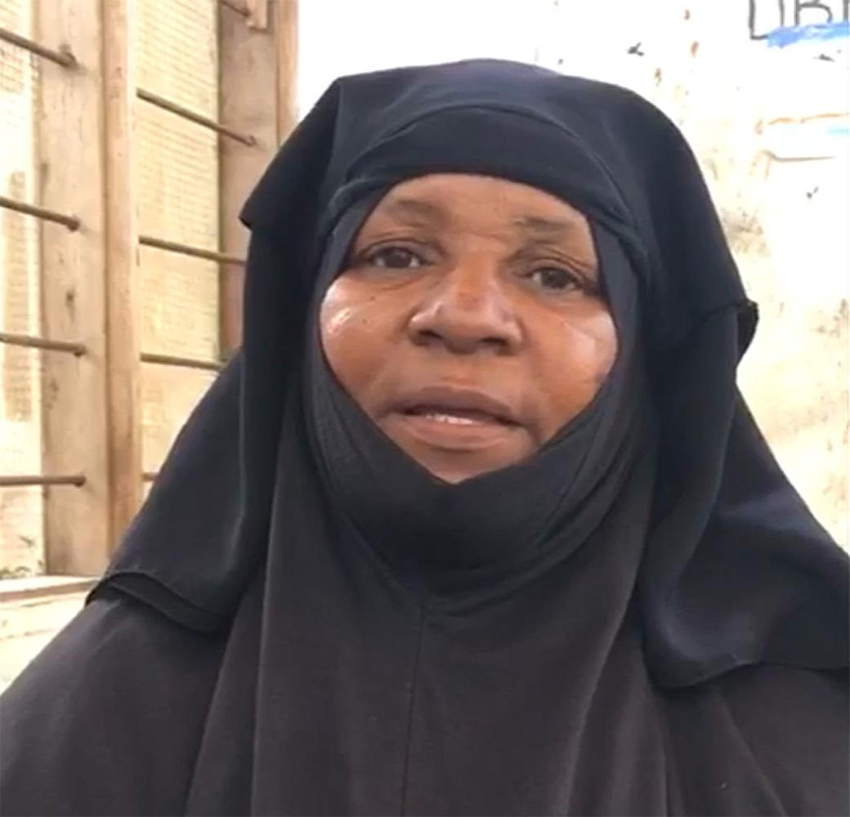
Foto: Hidaya Dude, ZANZIC
Notes:
Zaliha dan Magdalena juga membuat perubahan dalam konteks yang sangat berbeda. Zaliha adalah seorang Muslim yang taat dan seorang nenek, dari Pulai Pemba di Zanzibar, di mana ia mengajar di sekolah Al-Qur’an setempat.

Slide 24
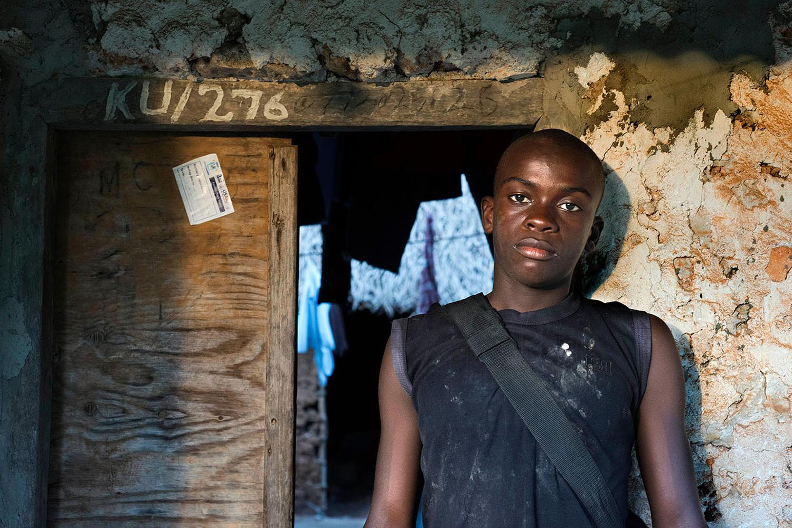
Foto: Sergi Reboredo / Alamy Stock Photo
Notes:
Zaliha mengatakan,
“Saya khawatir dengan kerusuhan di komunitas kami. Anak-anak muda kami tidak percaya dengan pemimpin politik kami dan tidak ada kesempatan.”

Slide 25
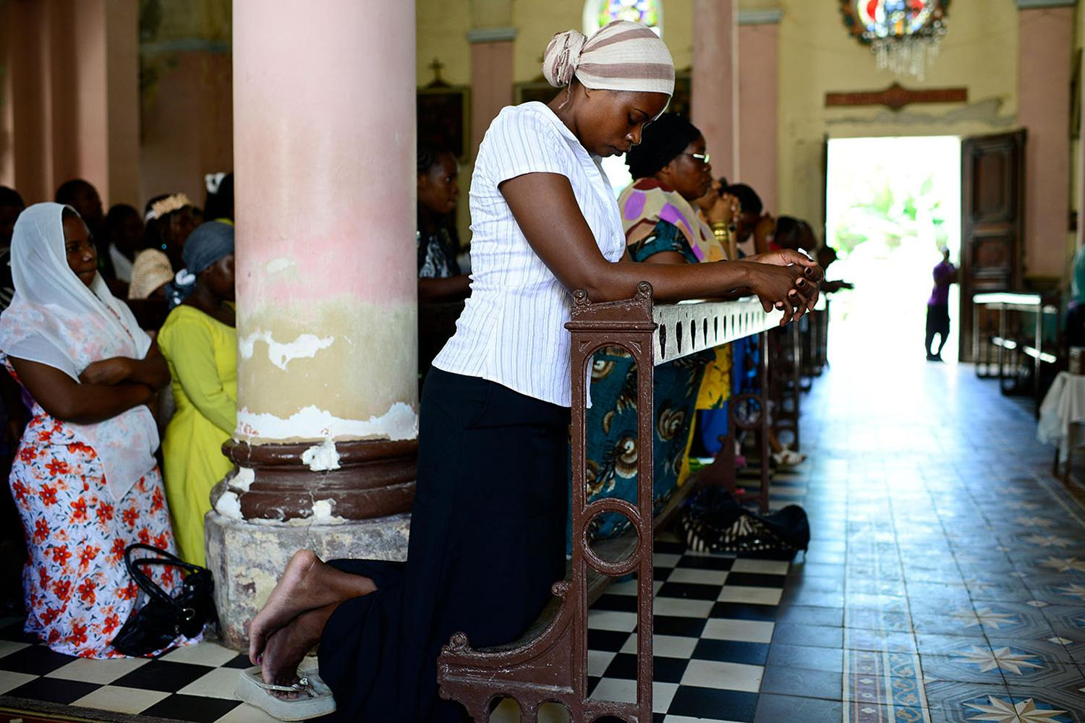
Foto: Joerg Boethling / Alamy Stock Photo
Notes:
Ia melanjutkan,
“Banyak penduduk daratan yang pindah ke sini untuk bekerja di industri pariwisata adalah umat Kristen. Banyak umat Muslim yang saya tahu menyalahkan umat Kristen karena mengambil pekerjaan mereka. Saya telah hidup melewati kerusuhan politik dan ketegangan agama selama bertahun-tahun. Saya telah menyaksikan gereja dibakar, selebaran dengan ujaran kebencian disebarkan, umat Kristen dilecehkan dalam perjalanan ke gereja. Saya melihat muda-mudi kami menjadi lebih radikal dan itu membuat saya khawatir. Itu mengapa saya bergabung dengan Komite perempuan Antar Agama.”

Slide 26
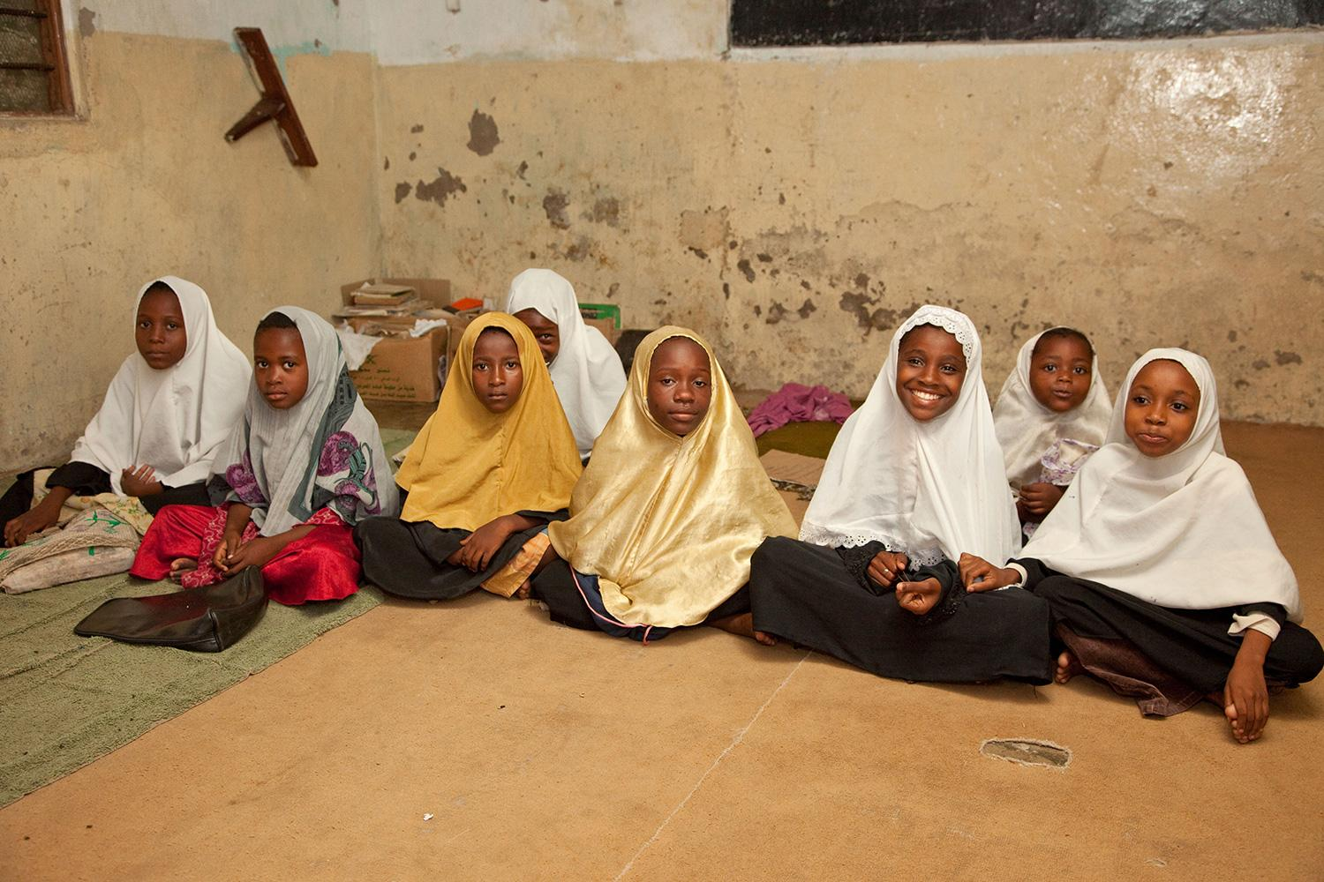
Foto: Charles O. Cecil / Alamy Stock Photo
Notes:
“Saya ingin membantu mencegah kekerasan agama di pulau kami. Di sekolah Al-Qur’an, saya mengajarkan anak-anak bahwa toleransi dan cinta adalah bagian penting dari agama kami. Masa depan terletak pada anak-anak kita dan merupakan tugas kita untuk menuntun mereka.”

Slide 27
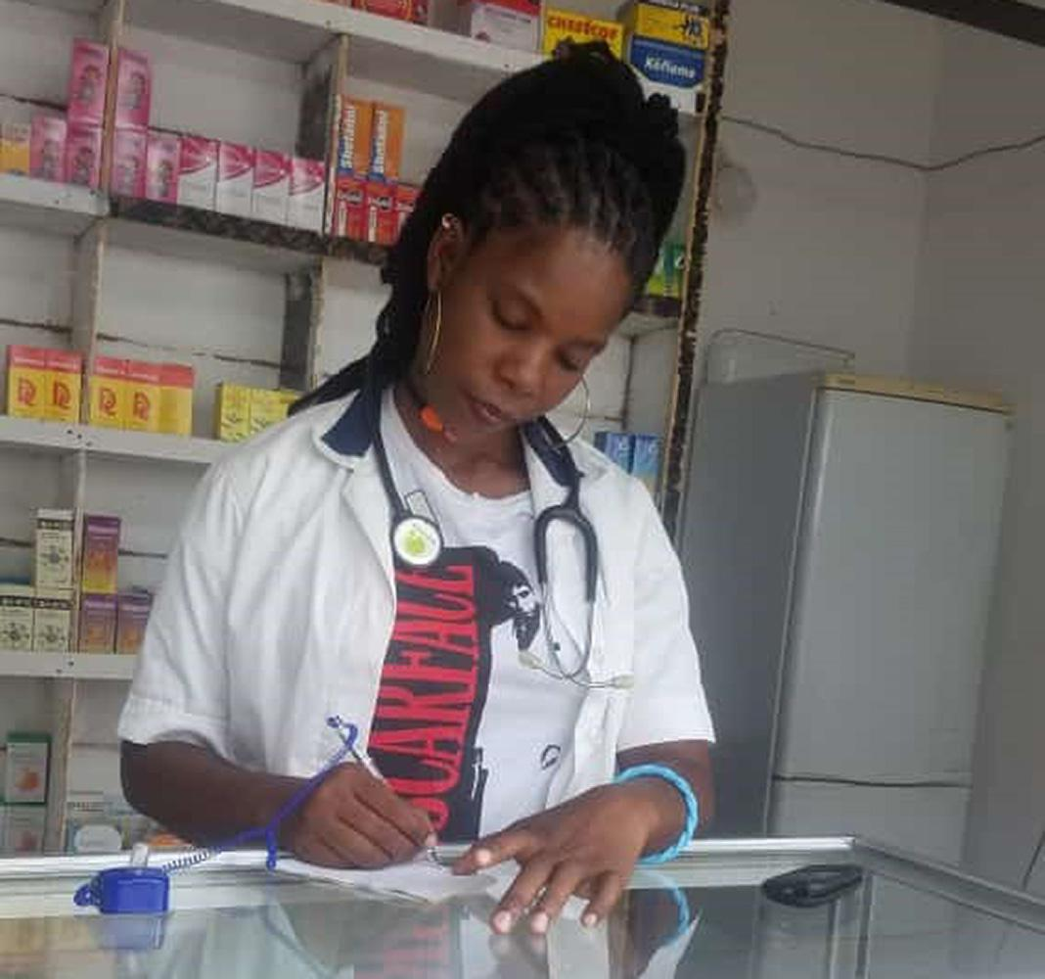
Foto: Hidaya Dude, ZANZIC
Notes:
Magdalena adalah seorang Kristen daratan yang pindah ke Zanzibar, yang juga terlibat dalam kegiatan lintas agama. Ia telah menghadapi diskriminasi karena cara berpakaian dan agamanya, tetapi ia bertekad untuk menjembatani kesenjangan di antara umat Kristen dan Muslim. Ia bergabung dengan Dewan perempuan Ungoya yang pergi ke komunitas-komunitas untuk berbicara tentang tantangan-tantangan dan hak-hak perempuan.
“Saya bergabung dengan komite untuk lebih mempelajari tentang Islam dan memahami bagaimana hidup umat Muslim,” jelasnya. “Kami semua adalah perempuan, dan kami menghadapi diskriminasi karena hal itu – kita harus berdiri bersama dan saling mendukung satu sama lain.”

Slide 28
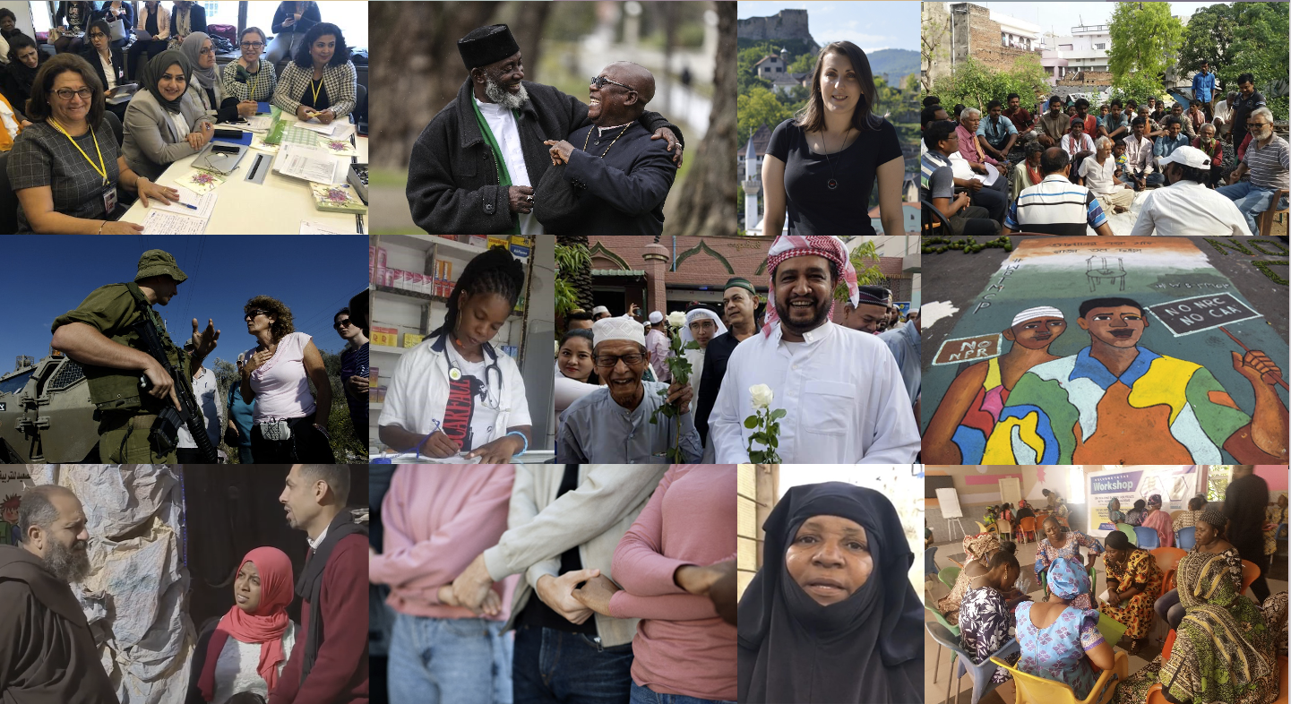
Notes:
Ada banyak orang seperti tetangga Shafaq, Zaliha dan Magdalena. Orang biasa seperti kita, yang berusaha untuk mewujudkan hak asasi manusia di komunitas kita dengan cara kita sendiri – pembuat perubahan lokal!
Siapapun kita, kita bisa melakukan sesuatu untuk mewujudkan hak asasi manusia!

Slide 29

Kerja yang bagus dan selamat datang kembali!
Sesi berikutnya: Mengenalkan kebebasan berpikir, berhati nurani, beragama dan berkeyakinan

